Slide 1
ШКОЛЬНАЯ СЛУЖБА
ПРИМИРЕНИЯ
ГБОУ СОШ пос.Октябрьский
Вакуленко Е.В. учитель биологии,
химии, психолог
Кинель 2021

Slide 2
ШСП
В современном мире людям важно уметь сотрудничать и договариваться, а школа, в которой встречаются несколько поколений, может им в этом помочь.
Школьная служба примирения – это оформленная детско-взрослая команда, которая реализует в образовательной организации восстановительный подход к решению конфликтов.
Школьная служба примирения (медиации)
Школьная жизнь – это сложный процесс, включающий в себя не только учебные ситуации, но и совершенно разные уровни взаимодействия большого количества людей: родителей, педагогов, учащихся.
В ходе этих отношений не редко возникают конфликтные ситуации.
Служба школьной медиации предназначена для того, чтобы создать условия, где две конфликтующие стороны смогли бы снова понимать друг друга и договариваться о приемлемых для них вариантах разрешения проблем.

Slide 3
Восстановительная медиация
Задача Школьной службы примирения – сделать так, чтобы максимальное число конфликтов разрешалось восстановительным способом.
Восстановительный подход к разрешению конфликтов позволяет избавиться от обиды, ненависти и других негативных переживаний, самостоятельно разрешить ситуацию (возместить ущерб, договориться, извиниться, простить), избежать повторения подобного в будущем.
Целью применения метода «Школьная медиация» и медиативного подхода является формирование безопасной среды.

Slide 4
МЕДИАТОР
Медиа́ция — одна из технологий альтернативного урегулирования споров с участием третьей нейтральной, беспристрастной, не заинтересованной в данном конфликте стороны — медиатора, который помогает сторонам выработать определённое соглашение по спору, при этом стороны полностью контролируют процесс принятия решения по урегулированию спора и условия его разрешения.
Медиатор содействует сторонам в сохранении конструктивного подхода к поиску решения и помогает поддерживать атмосферу взаимного уважения, в которой стороны объединяют усилия в совместном поиске выхода из конфликта и ведут борьбу с проблемой, но не друг с другом. Тем самым медиатор помогает нахождению сторонами спора взаимовыгодного и добровольно ими исполнимого решения по спору, т.е. содействует полному и окончательному исчерпанию конфликта.

Slide 5
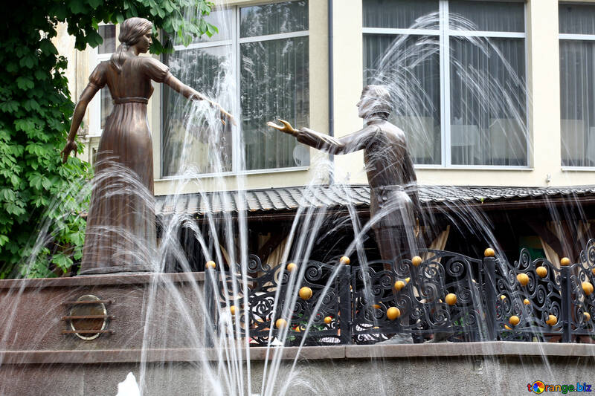

Slide 6
Сегодня во всем мире, в том числе и в России, люди стали все чаще прибегать к помощи медиаторов при разрешении различных споров. Статистика показывает, что более чем в 70% таких случаев по итогам процедуры медиации стороны находят решение, а исполнимость этих решений в 2 раза выше, чем в суде: более 80% медиативных соглашений исполняется сторонами добровольно и в срок.

Slide 7
СПАСИБО!

